Slide 1
数 字 逻 辑
Digital Logic Circuit
— Pinciples and Practices
丁 贤 庆
ahhfdxq@163.com
Notes:
1

Slide 2

Home work（P268）
下周三收作业。
第四章习题答案已经上传到QQ群。
明天晚上7:00~8:30 在此教室答疑。
5.2.4
5.2.5
5.3.2
5.6.1

Slide 3
第5章 锁存器和触发器
Latches and Flip-Flops

Slide 4

回顾 最基本的双稳态电路
1. 电路结构
Q ^{n}
Q ^{n+1}
现态：反馈信号作用前Q端的
状态，现态用Q ^{n}表示。
反馈
次态：反馈信号作用后Q端的
状态，次态用Q ^{n+1}表示。
反馈
电路有两个互补的输出端
Q端的状态定义为电路输出状态。

Slide 5
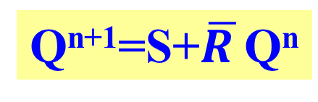
或非门构成的SR锁存器真值表如下
输 入 |  |  | 输 出 |  | 备注
R | S | Q^{n} | Q^{n+1} | Q^{n+1}
0 | 0 | 0 | 0 | 1 | _{保持}
0 | 0 | 1 | 1 | 0
0 | 1 | 0 | 1 | 0 | _{置1}
0 | 1 | 1 | 1 | 0
1 | 0 | 0 | 0 | 1 | _{置0}
1 | 0 | 1 | 0 | 1
1 | 1 | 0 | _{X} | X | _{禁止}
1 | 1 | 1 | X | X
R
RS
Q^{n}
00
01
11
10
0
0
1
X
0
Q^{n}
1
1
1
X
0
S
Q^{n+1}卡诺图
Q^{n+1}=S+$\overline{R }$Q^{n}

Slide 6
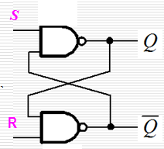
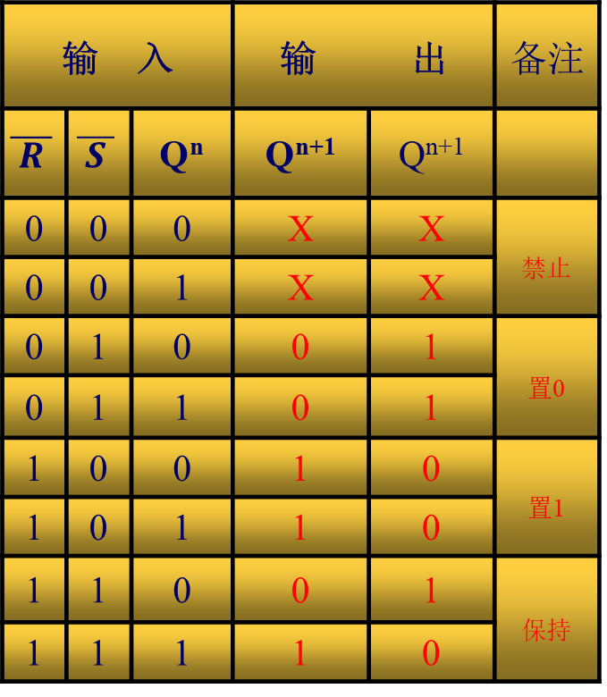

3、用与非门构成的基本SR锁存器
约束条件: $\overline{S}$+$\overline{R}$ = 1
a.电路图
b.功能表
输 入 |  |  | 输 出 |  | 备注
 |  | Q^{n} | Q^{n+1} | Q^{n+1}
0 | 0 | 0 | X | X | _{禁止}
0 | 0 | 1 | X | X
0 | 1 | 0 | 0 | 1 | _{置0}
0 | 1 | 1 | 0 | 1
1 | 0 | 0 | 1 | 0 | _{置1}
1 | 0 | 1 | 1 | 0
1 | 1 | 0 | 0 | 1 | _{保持}
1 | 1 | 1 | 1 | 0
、
R
RS
Q^{n}
00
01
11
10
0
x
0
0
1
Q^{n}
1
x
0
1
1
Q^{n+1}卡诺图
S
Q^{n+1}=S+RQ^{n}
引脚的命名：能使输出Q=1的输入引脚命名为Set。能使输出Q=0的输入引脚命名为Reset。

Slide 7
3. 用与非门（非或门）构成的基本SR锁存器
a.电路图
b.简化功能表
c.国标逻辑符号
、
Q
1
1
不变
不变
1
0
1
0
0
1
0
1
0
0
1
1
约束条件: S +R = 1

Slide 8
例 运用基本SR锁存器消除机械开关触点抖动引起的脉冲输出。
触点抖动现象如下图：
V0

Slide 9
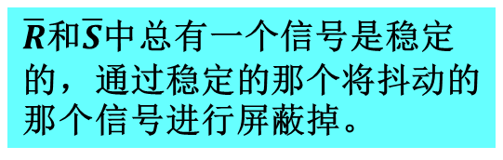
利用基本SR锁存器消除机械开关触点抖动
$\overline{R}$和$\overline{S}$中总有一个信号是稳定的，通过稳定的那个将抖动的那个信号进行屏蔽掉。

Slide 10
5.2.2 门控SR 锁存器
1. 电路结构
简单SR锁存器
国标逻辑符号
使能信号控制门电路

Slide 11
2、工作原理
E=0：
状态不变
E=1：
Q₃ = S
Q₄ = R
状态发生变化。
S=0，R=0：Q^{n+1}=Q^{n}
S=1，R=0：Q^{n+1}=1
S=0，R=1：Q^{n+1}=0
S=1，R=1：Q^{n+1}= Ф

Slide 12
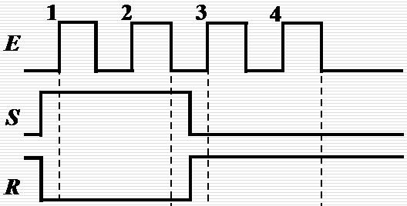
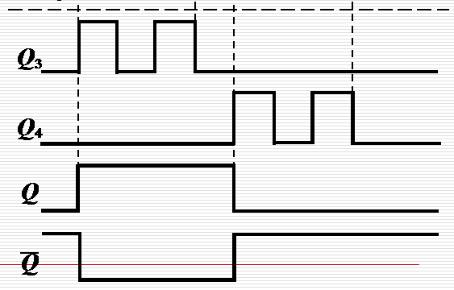

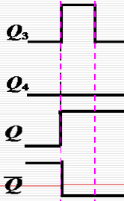
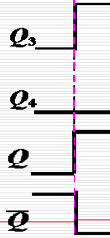

例：逻辑门控SR锁存器的E、S、
R的波形如下图虚线上边所示，
锁存器的原始状态为Q = 0，
Q3=S·E
Q4=R·E
试画出Q₃、Q₄、Q和Q
的波形。
E=0：
Q3=0,Q4=0,Q状态不变

Slide 13
5.3 D锁存器
5.3.1 D锁存器的电路结构
5.3.2 典型的D 锁存器集成电路
5.3.3 D 锁存器的动态特性

Slide 14
5.3.1 D锁存器的电路结构
1. 传输门控D锁存器
(1) 逻辑电路图
逻辑符号

Slide 15
(2) 工作原理
(a) E=1时
(b) E=0时
TG₁导通，
TG₂断开
TG₂导通，
TG₁断开
Q = D
Q 不变

Slide 16
(3) 逻辑功能
D锁存器的功能表
E
D
Q
Q
功能
0
×
不变
不变
保持
1
0
0
1
置0
1
1
1
0
置1
E=0,
Q不变
E=1,
Q = D

Slide 17
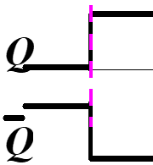
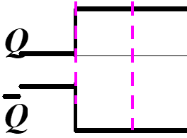
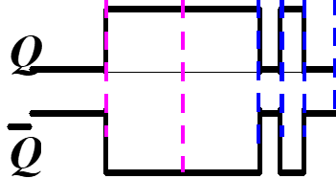
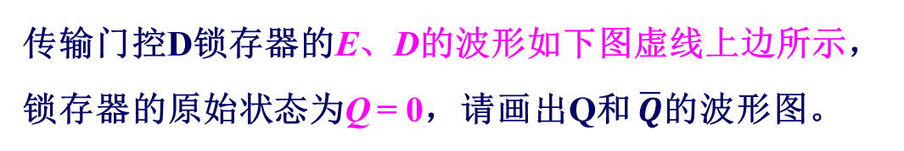
传输门控D锁存器的E、D的波形如下图虚线上边所示，
锁存器的原始状态为Q = 0，请画出Q和 $\overline{Q}$的波形图。
(4) 工作波形
E=0
Q不变
E=1,
Q = D

Slide 18
2. 逻辑门控D锁存器
逻辑电路图
D锁存器的功能表
E
D
Q
Q
功能
0
×
不变
不变
保持
1
0
0
1
置0
E=0
Q不变
1
1
1
0
置1
E=1
D=0
S =0 R=1
Q = 0
D=1
S =1 R=0
Q = 1

Slide 19
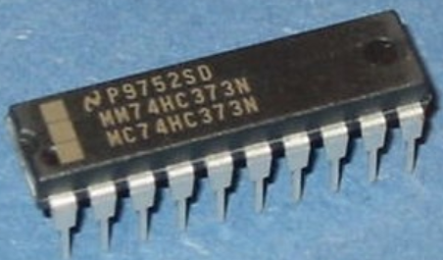
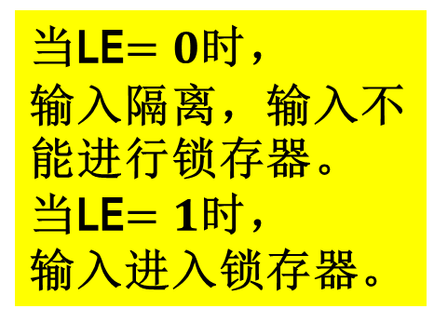
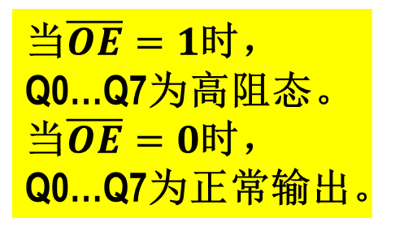
5.3.2 典型的D锁存器集成电路
74HC/HCT373 八D锁存器
输出使能
当$\overline{OE}=1$时，
Q0…Q7为高阻态。
当$\overline{OE}=0$时，
Q0…Q7为正常输出。
输入使能
当LE$=0$时，
输入隔离，输入不能进行锁存器。
当LE$=1$时，
输入进入锁存器。
输出三态门

Slide 20
74HC/HCT373的功能表
工作模式 | 输 入 |  |  | 内部锁存器 状 态 | 输 出
 |  | LE | D_{n} |  | Q_{n}
使能和读锁存器 （传送模式） | L | H | L | L | L
 | L | H | H | H | H
锁存和读锁存器 | L | L | L* | L | L
 | L | L | H* | H | H
锁存和禁止输出 | H | × | × | × | 高阻
 | H | × | × | × | 高阻
L*和H*表示门控电平LE由高变低之前瞬间D_{n}的逻辑电平。

Slide 21
5.4 触发器的电路结构和工作原理
5.4.1 主从D触发器的电路结构和工作原理
5.4.2 典型主从D触发器集成电路
5.4.3 主从D触发器的动态特性
5.4.4 其他电路结构的触发器

Slide 22
5.4 触发器的电路结构和工作原理
1. 锁存器与触发器
锁存器在E的高(低)电平期间对信号敏感
触发器在CP的上升沿(下降沿)对信号敏感
在VerilogHDL中对锁存器与
触发器的描述语句是不同的

Slide 23
5.4 触发器的电路结构和工作原理
5.4.1 主从D触发器的电路结构和工作原理
1. 电路结构
主锁存器与从锁存器结构相同
TG₁和TG₄的工作状态相同，即两个传输门的控制信号相同。
TG₂和TG₃的工作状态相同，即两个传输门的控制信号相同。

Slide 24
CMOS传输门(双向模拟开关)
TG=Transmission Gate
1. 传输门的结构及工作原理
传输门逻辑符号
电路
C
等效电路
υ_{I}
υ_{o}

Slide 25

2. 工作原理
(1) CP=0时:
=1，C=0，
$$\overline{C}$$
TG₁导通，TG₂断开——输入信号D 送入主锁存器。
Q′跟随D端的状态变化，使Q′=D。
TG₃断开，TG₄导通——从锁存器维持在原来的状态不变。

Slide 26

2. 工作原理
(2) CP由0跳变到1 :
=0，C=1，
$$\overline{C}$$
TG₁断开，TG₂导通——输入信号D 不能送入主锁存器。
主锁存器维持原态不变。
TG₃导通，TG₄断开——从锁存器Q′的信号送Q端。
触发器的状态仅仅取决于CP信号上升沿到达前瞬间的D信号

Slide 27


上升沿触发
D
D
Q
Q₂
后端锁存器
前端锁存器
Q₃
CP
(1) CP=0时:
前端锁存器导通，后段锁存器截止。
信号D能进入前端锁存器中。
(2) CP由0跳变到1 :
前端锁存器截止，后段锁存器导通。
信号D通过后端锁存器，传输到Q端。
(3) CP=1，并维持高电平 :
由于前端锁存器截止，信号D不能通过前端锁存
器，所以与后段锁存器相连的Q端信号保持不变。
结论：在CP脉冲的上升沿到来瞬间使触发器的状态变化

Slide 28





Q 1=$D$
Q^{n+1}=D
D
Q 1
主锁存器
从锁存器
CP
(1) CP=0时:
D
Q1
(2) CP由0跳变到1 :
Q
0
0

Slide 29

5.4.2 典型主从D触发器集成电路
74HC/HCT74 中D触发器的逻辑图
$$\overline{C}$$
C

Slide 30
74HC/HCT74的逻辑符号和功能表
74HC/HCT74的功能表
输 入
输 出
CP
D
Q
L
H
×
×
H
L
H
L
×
×
L
H
L
L
×
×
H
H
CP
D
Q^{n+1}
国标逻辑符号
H
H
↑
L
L
H
H
H
↑
H
H
L
具有直接置1、直接置0，正边沿触发的D功能触发器

Slide 31
5.4.3 主从D触发器的动态特性(了解)
动态特性反映其触发器对输入信号和时钟信号间的时间要求，
以及输出状态对时钟信号响应的延迟时间。
保持时间
脉冲宽度
建立时间
传输延时时间
传输延时时间

Slide 32
建立时间t_{SU ：}保证与D 相关的电路建立起稳定的状态，使触发器状态得到正确的转换。
保持时间t_{H} ：保证D状态可靠地传送到Q
触发脉冲宽度t_{W} ：保证内部各门正确翻转。
传输延迟时间t_{PLH}和t_{PHL} ：时钟脉冲CP上升沿至输出端新状态稳定建立起来的时间
最高触发频率f_{cmax} ：触发器内部都要完成一系列动作，需要一定的时间延迟，所以对于CP最高工作频率有一个限制。

Slide 33
5.4.4 其他电路结构的触发器
1. 维持阻塞D触发器结构
根据 确定触发器的状态
时钟CP信号
输入D
由3个基本SR锁存器组成

Slide 34
2、工作原理
D
CP = 0
1
Q₄= D
Q₁ = D
0
Q^{n+1}=Q^{n}
1
D信号存于Q₄
D
D 信号进入触发器,为状态刷新作好准备

Slide 35
当CP 由0 跳变为1
在CP脉冲的上升沿，触法器按此前的D信号刷新
D
Q^{n+1}=S+RQ^{n}
1
1
D
如Q^{n}=0，
则S=1
R=0;
如Q^{n}=0，
则S=1
R=0
D
1
D
4

Slide 36
当CP =1时，
D信号不影响 、 的状态，Q的状态不变
D信号在变化，看看这个D信号是否可以影响到输出Q:
1
如Q^{n}=0
0
1
0
Q₂、Q₃
状态不变
0
1
在CP脉冲的上升沿到来瞬间使触发器的状态变化
4

Slide 37
当CP =1时，
D信号不影响 、 的状态，Q的状态不变
D信号在变化，看看这个D信号是否可以影响到输出Q:
0
1
如Q^{n}=1
1
0
D
1
Q₂、Q₃
状态不变
1
D
在CP脉冲的上升沿到来瞬间使触发器的状态变化
4

Slide 38
维持阻塞D触发器
结论：在CP脉冲的上升沿到来瞬间使触发器的状态变化
触发器的次态与CP脉冲的上升沿到来前一瞬间D的状态相同
工作波形

Slide 39
维持阻塞D触发器逻辑符号
其中S是置1引脚，R是置0引脚。
当S=0，R=1时，
Q^{n+1}=1 置1
当S=1，R=0时，
Q^{n+1}=0 置0
当S=1，R=1时，在时钟的上升沿处，
逻辑功能表
逻辑功能变化如下表
D
0
0
0
0
1
0
维持阻塞D触发器状态变化产生在时钟脉冲的上升沿，其次态决定于该时刻前瞬间输入信号D。
1
0
1
1
1
1

Slide 40
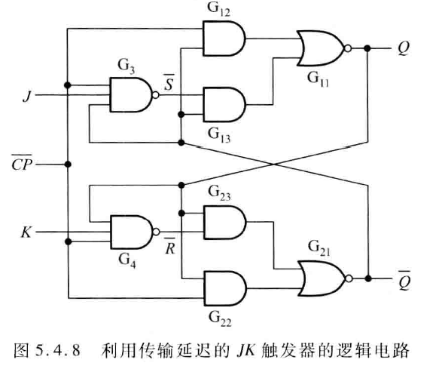
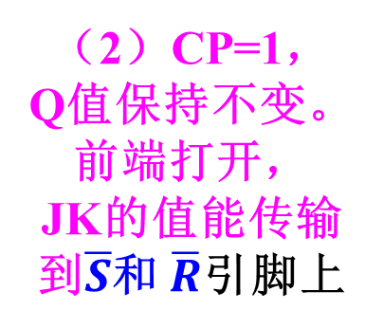
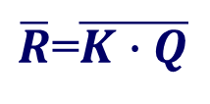

5.5.2 下降沿触发的JK 触发器
假定G3和G4传输延迟时间比G12和G22要长。
1
（1）CP=0，
Q值保持不变
$\overline{S}$=$\overline{J∙\overline{Q}}$
$\overline{R}$=$\overline{K∙Q}$

Slide 41
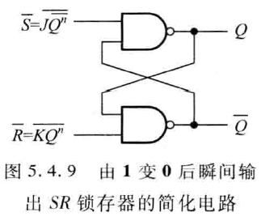
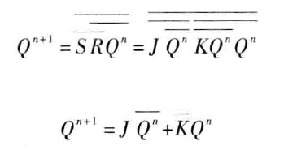
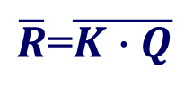
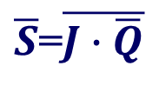
（3）CP由1变为0的瞬间。由于CP=0,G11和G21退缩成非门了。
G13与G11等价为与非门了，
G23与G21也等价为与非门了
电路等价为右图。
$\overline{S}$=$\overline{J∙\overline{Q}}$
$\overline{R}$=$\overline{K∙Q}$

Slide 42
下降沿触发
D
D
Q
Q₂
后端锁存器
前端锁存器
Q₃
CP
(1) CP=1时:
前端锁存器导通，后段锁存器截止。
信号D能进入前端锁存器中。
(2) CP由1跳变到0 :
前端锁存器截止，后段锁存器导通。
信号D通过后端锁存器，传输到Q端。
(3) CP=0，并维持高电平 :
由于前端锁存器截止，信号D不能通过前端锁存
器，所以与后段锁存器相连的Q端信号保持不变。
结论：在CP脉冲的下降沿到来瞬间使触发器的状态变化

